Slide 1
Mis on sotsiaalne innovatsioon ja kuidas see meid aitab?
Evelyn Valtin
https://kysk.ee/sikk/

Slide 2
Evelyn Valtin Koordinaator
- Sotsiaalse Innovatsiooni Kompetentsikeskuse loomise projekti koordineerimine ja tegevuste elluviimine
evelyn@kysk.ee
+372 513 3656
Projektivõrgustiku veebileht: https://si-alliance.eu/ KÜSKi alamleht: https://kysk.ee/sikk/ Uudiskirjaga liitumise vorm

Slide 3
Teemad
Sotsiaalne innovatsioon
Sotsiaalse innovatsiooni kompetentsikeskuste projekt
Arutelu

Slide 4
Sotsiaalne innovatsioon

Slide 5
Mis on sotsiaalne innovatsioon? (1)
Sotsiaalne innovatsioon?
Sotsiaalne ettevõtlus?

Slide 6
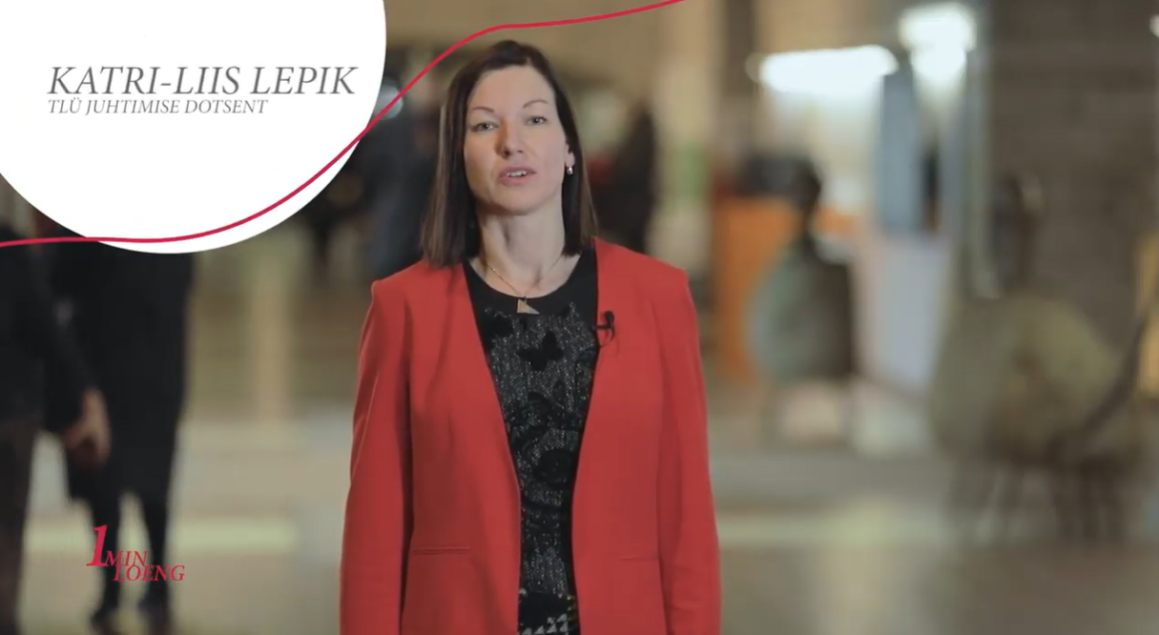
Mis on sotsiaalne innovatsioon? (2)
https://www.tlu.ee/teadus/uudised/1-minuti-loeng-kuidas-tekivad-uhiskondlikud-muutused

Slide 7
Mis on sotsiaalne innovatsioon? (3)
Sotsiaalne innovatsioon kujutab endast uusi ideid ja tegevusviise,
mis pakuvad sotsiaalsetele probleemidele ja väljakutsetele varasematest paremaid lahendusi,
mille tagajärjel muutub ühiskonna ja kogukonna toimimine tõhusamaks.

Slide 8
Milleks sotsiaalne innovatsioon?
Digitaalsed lahendused
Palgalõhe
Reostus
Vaimne tervis
Siseturvalisus

Slide 9
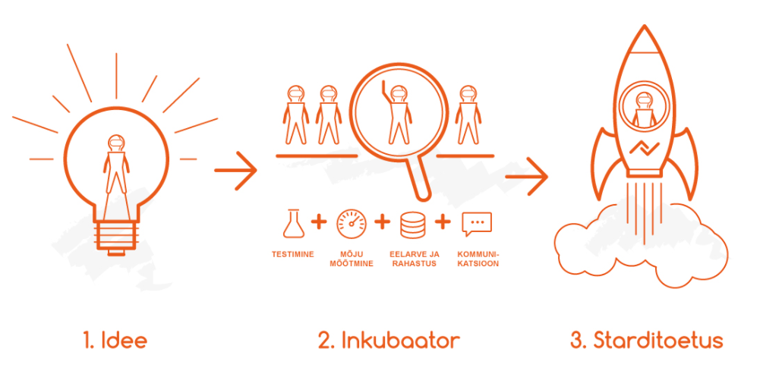
Mõned näited
Käpp ja käsi

Slide 10
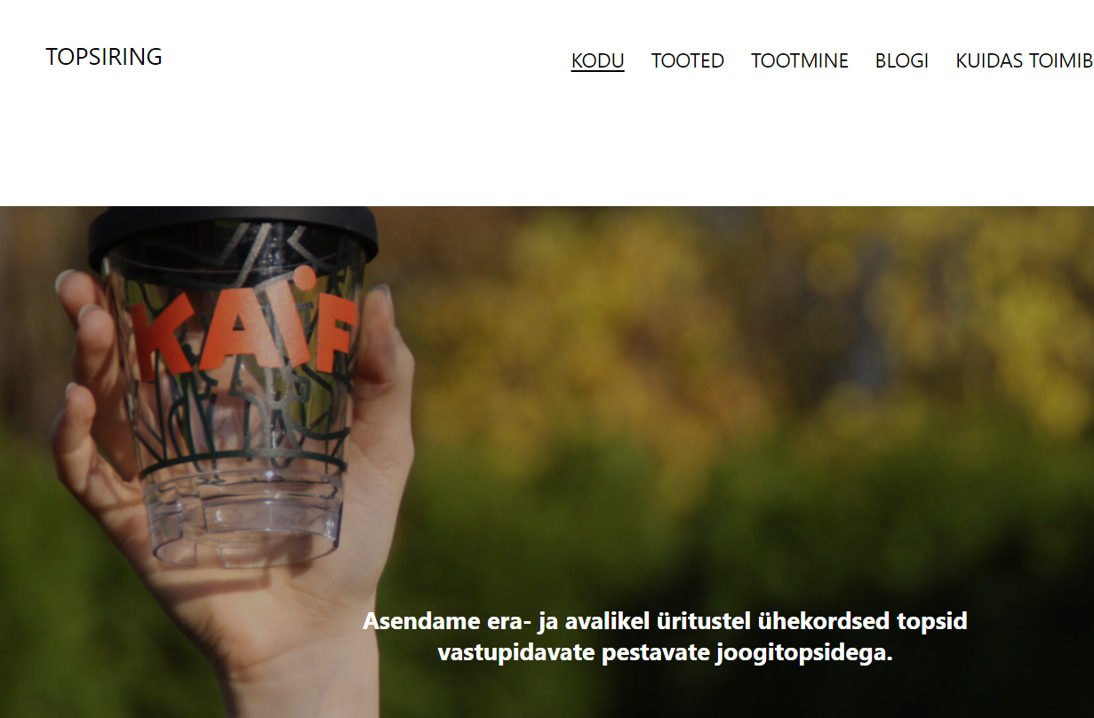
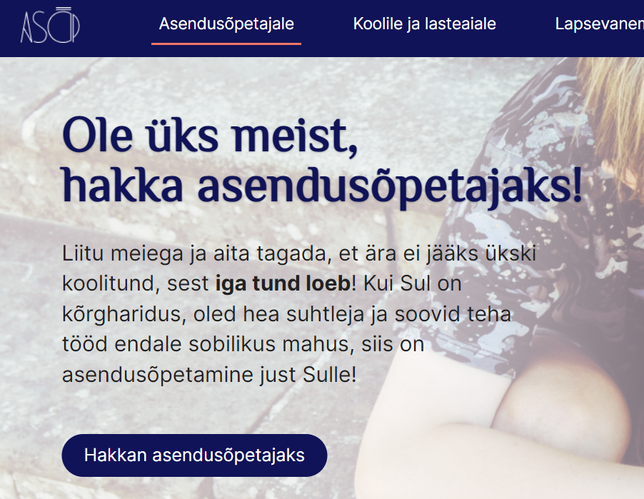
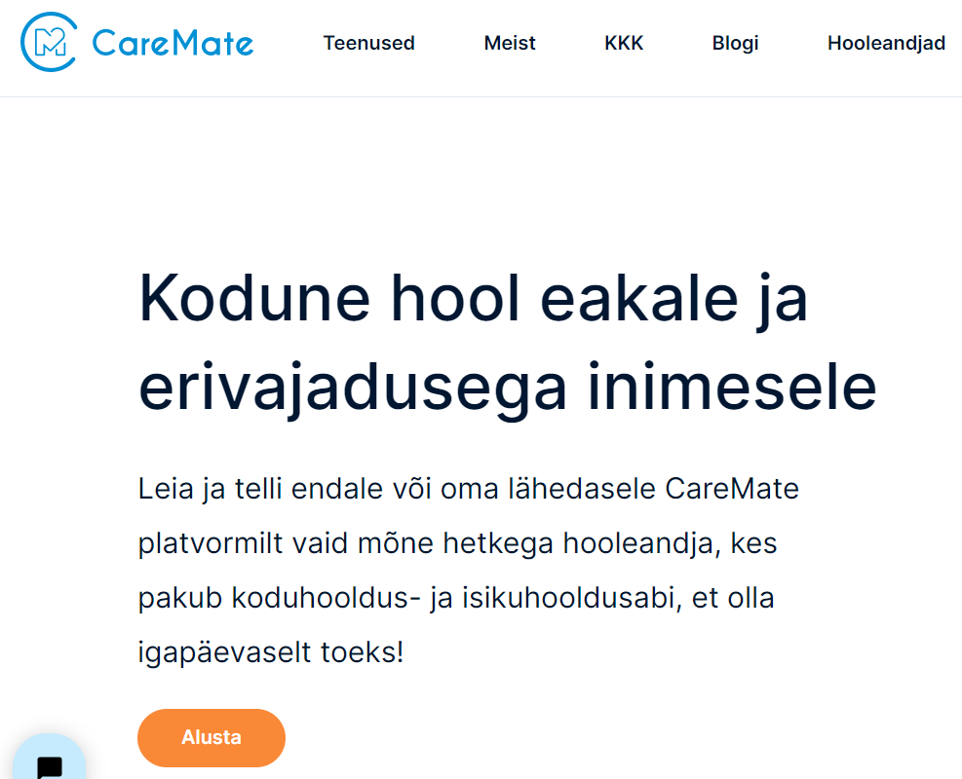
Veel mõned näited

Slide 11
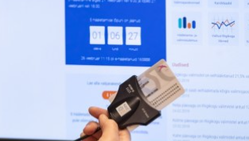
Võimalused Eestis?
Tähelepanu
Seaduslikud piirangud
SI definitsioon
E-riigiteenused
Väike riik
Võimekus

Slide 12
Sotsiaalse innovatsiooni kompetentsikeskuste rahvusvaheline koostööprojekt 2021 – 2023
26 partnerit viiest riigist (Saksamaa, Ühendkuningriigid, Taani, Poola, Eesti)
Eesti partnerid:
SA Kodanikuühiskonna Sihtkapital
Tallinna Ülikool
Võrumaa Arenduskeskus
Sotsiaalsete Ettevõtete Võrgustik
Siseministeerium ja Sotsiaalministeerium

Slide 13
Projekti tegevussuunad
sotsiaalse innovatsiooni võrgustiku arendamine Eestis
sotsiaalse innovatsiooni alaste teadmiste ja kogemuste vahetamine projekti kohalike ja rahvusvaheliste partnerite vahel

Slide 14
Projekti tegevused
Kohtumised poliitikakujundajatega, otsustajatega, ESF esindajatega, rahastajatega, vabaühenduste konsultantidega, jt
SI visioonidokumendi loomine
Temaatiliste uuringute analüüsid ja sisendina kasutamine
Parimate praktikate kogumine
Rahvusvaheliste partneriga kohtumised, teadmiste vahetamised
Teabe levitamine

Slide 15
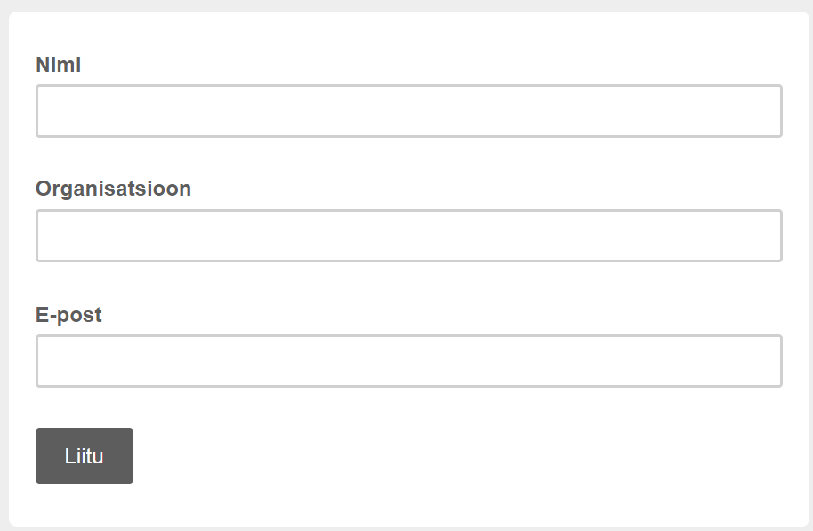
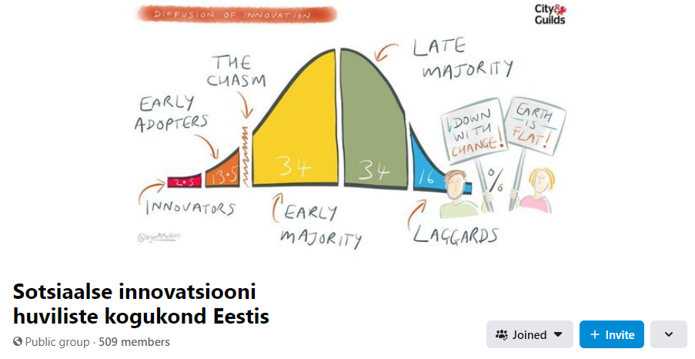
Lisainfo
Eesti keskuse veebileht https://kysk.ee/sikk/
Võrgustiku veebileht https://si-alliance.eu/
Viide uudiskirjaga liitumiseks
https://www.facebook.com/groups/404487793532063

Slide 16
Sotsiaalse innovatsiooni eesmärk Euroopas on…
edendada euroopalikku eluviisi parandades töötingimusi, haridust, kogukonna arengut ja tervishoidu
otsides lahendusi kriitilistele probleemidele, nagu vaesus või diskrimineerimine

Slide 17
… kaasates
avaliku sektori asutusi
kodanikuühiskonda
akadeemilisi ringkondi
ettevõtteid
…et leida uusi lahendusi ühiskonna probleemidele.

Slide 18
Koostöös
Ühenduses
Innovaatiliselt
Toetates

Slide 19
Euroopa Sotsiaalfond+-i toetus sotsiaalsele innovatsioonile
ESF+-i sotsiaalse innovatsiooni algatus
Riikide koostööplatvorm
Sotsiaalse innovatsiooni andmebaas
Riiklikud sotsiaalse innovatsiooni kompetentsikeskused
Euroopa tööhõive ja sotsiaalse innovatsiooni programm kui ESF+-i haru

Slide 20
Arutelu

Slide 21
Arutelu: „Mida teha, et oleks rohkem innovaatilisi algatusi ja lahendusi, mis aitaksid ühiskonna probleeme paremini lahendada“
Probleemid: Mis takistab selliste algatuste käivitamist ja lahenduste loomist?
Lahendused: Mida on vaja, et selliseid tõhusaid algatusi ja lahendusi oleks rohkem?

Slide 22
Sotsiaalse innovatsiooni visioonidokumendi loomine
Hetkeolukorra kaardistus
märts
Fookusteemade valimine, tegevuskava koostamine
juuni-september
Avalikud arutelud
oktoober - detsember
Eesmärkide seadmine ja visiooni loomine
aprill-juuni

Slide 23
KÜSIMUSED

Slide 24
Aitäh!
Evelyn Valtin Koordinaator
- Sotsiaalse Innovatsiooni Kompetentsikeskuse loomise projekti koordineerimine ja tegevuste elluviimine
evelyn@kysk.ee
+372 513 3656
Projektivõrgustiku veebileht: https://si-alliance.eu/ KÜSKi alamleht: https://kysk.ee/sikk/ Uudiskirjaga liitumise vorm

